Slide 1

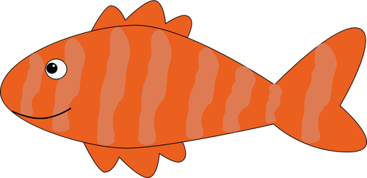


Pesce Quiz
per unità di corso in IT
?
?
?
?
?
Notes:
1

Slide 2



La maggior parte del pesce che mangiamo viene con la
…nave.
2. …aereo.
3. …autocarri.
Notes:
2

Slide 3
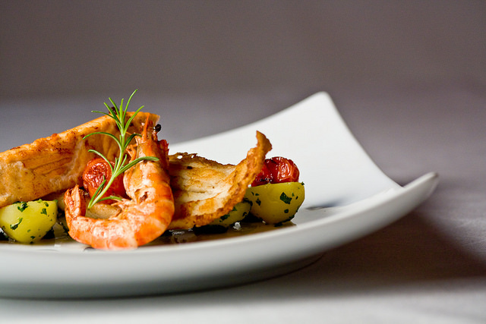
Cosa rende il pesce così sano?
acidi grassi omega-3
2. le numerose vitamine (in particolare A e D)
3. iodio
Notes:
3

Slide 4
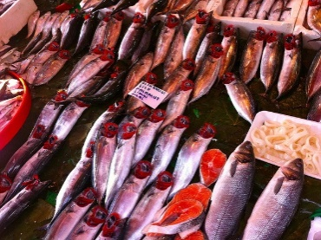
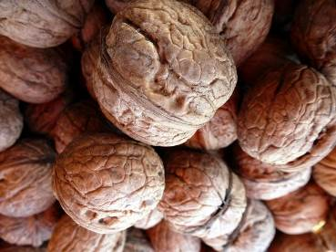
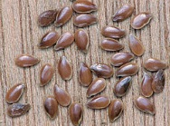
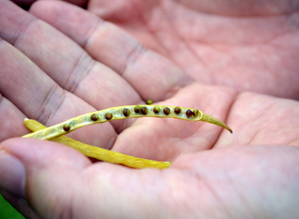
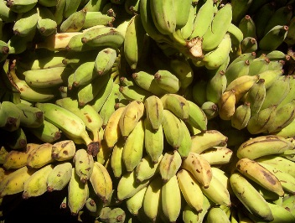
Quali alimenti contengono molti acidi grassi omega-3?
pesce
noci, semi di lino e colza
banane
Notes:
4

Slide 5
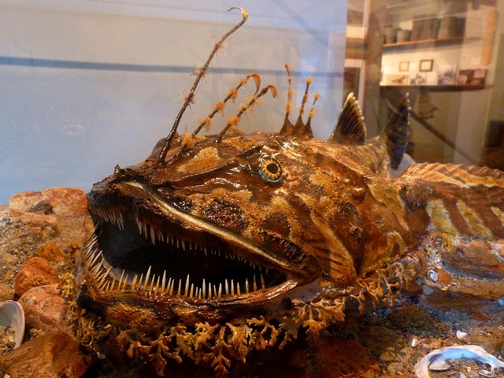
Quale pesce cattura il suo cibo con la propria canna da pesca?
suola
rana pescatrice
pesce lupo
Notes:
5

Slide 6
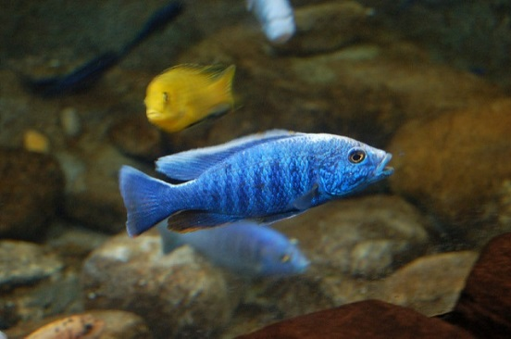
Cosa significa sovrasfruttamento?
Ci sono troppi pesci in mare.
Troppi pesci vengono pescati.
Qualcuno ha mangiato troppo pesce..
Notes:
6

Slide 7
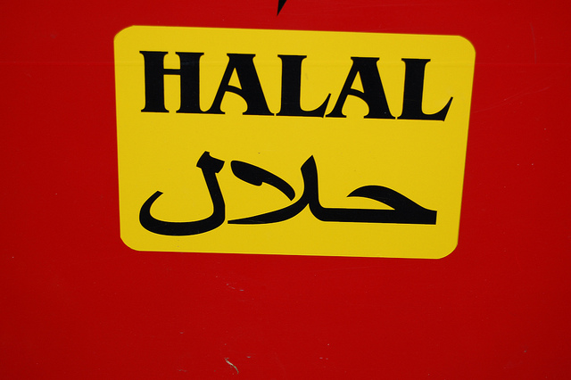
Quando il pesce è halal?
1. Se ha la forfora.
2. Due, se è stato ucciso fuori dall'acqua.
3. Se parla di un musulmano o di un musulmano o di un
di una donna musulmana.
Notes:
7

Slide 8
Cosa hanno a che fare i pirati con i pesci?
Quando i pescatori pescano illegalmente, si chiamano pirati.
Alcuni pescatori diventano pirati perché ci sono troppo pochi pesci in mare.
I pirati mangiavano molto pesce.
Notes:
8

Slide 9

Ce l'abbiamo fatta!
Il presente progetto è finanziato con il sostegno della Commissione europea.
L’autore è il solo responsabile di questa pubblicazione e la Commissione declina ogni responsabilità sull’uso che potrà essere fatto delle informazioni in essa contenute.
Notes:
9

